Slide 1
[贪吃蛇]
小组成员：夏子翔，魏笑，王奕顺

Slide 2
项目背景
方案论证
详细设计
分工与时间安排
结题小结
参考文献
contents
目录

Slide 3
项目背景
项目起源
游戏介绍
设计C++游戏
实现游戏运行
贪吃蛇作为一款小游戏用方向键操控一条长长的蛇不断吞下豆子，同时蛇身随着吞下的豆子不断变长，当蛇头撞到蛇身或障壁时游戏结束。
本项目在Visual Studio 2022环境中模拟开发了经典小游戏“贪吃蛇”。
模拟设计C++贪吃蛇游戏，利用EasyX Library for C++实现游戏画面和函数设计与调用，制定游戏规则与运行机制。
在Windows控制台主机输出画面，实现游戏运行。

Slide 4
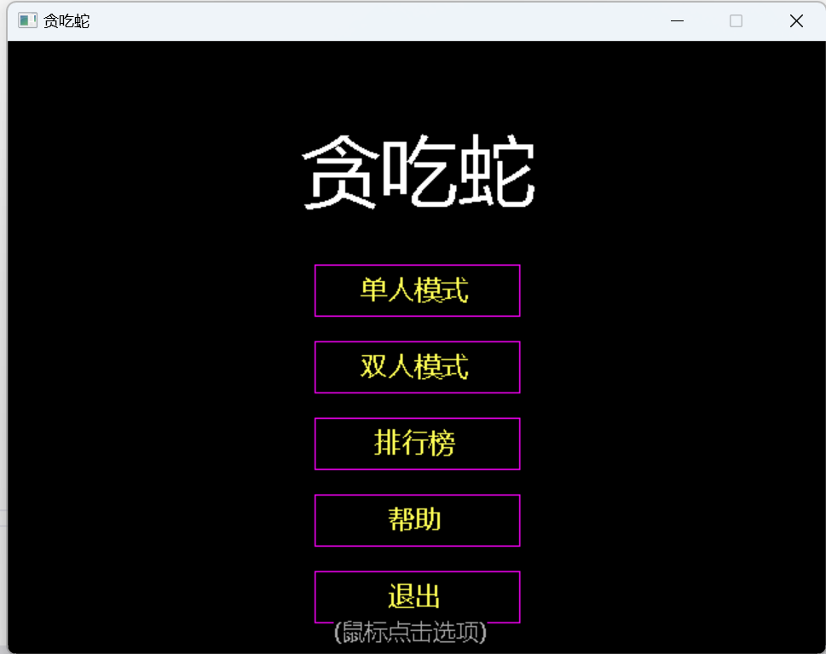
程序功能
复刻经典游戏贪吃蛇，包括
身体加长、
食物随机出现、
自动前行、
撞墙死亡等规则。

Slide 5
功能梳理
蛇的操作
界面显示
01
使用上下左右四个按键控制蛇头的朝向，蛇头吃到食物后身体加长。
04
页面包括单人模式，双人模式，排行榜，帮助，退出。蛇和食物使用方块表示。
蛇头控制方向
界面大小设置
02
蛇头撞到自身或者墙壁后死亡，蛇身结点复制前一个结点的坐标。
05
整体界面大小为长640px，宽480px。游戏区为480*480的正方形区域。
食物的操作
游戏模式设置
03
食物出现在固定位置，被吃掉后随机出现在其他地方，但不能在蛇身上。
06
单人模式使用w a s d键控制方向，双人模式则区分玩家一和玩家二的控制方向。

Slide 6
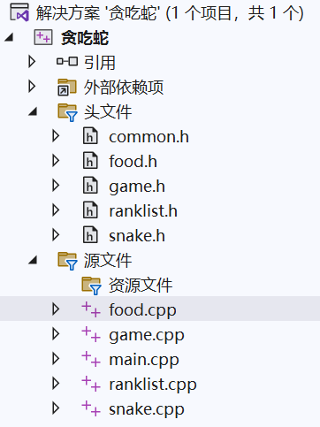
方案设计与实现
公共数据common.h
01
定义和存储常用的数据结构，提供公共数据头文件。
snake类的设计
02
创建贪吃蛇类，负责实现蛇的各项功能。
food类的设计
03
创建食物类，实现食物的生成和交互逻辑。
ranklist类的设计
04
创建排行榜类，用于显示和更新排行榜信息。
game类设计
04
创建游戏控制类，负责整个游戏的逻辑控制和界面渲染。
UI设计
05
进行用户界面设计，使游戏外观更加美观和易于操作。

Slide 7
实机演示

Slide 8
项目完成情况
面向对象方式编写程序
01
我们采用面向对象的方式编写程序，更好地组织和管理代码，提高程序的可读性和可维护性。
基本完成贪吃蛇游戏复刻
02
我们基本完成了贪吃蛇游戏的复刻，实现了游戏的主要功能，包括蛇的移动、食物的生成和消失等。
数据运算与绘制操作分离
03
我们将数据运算和绘制操作分离，提高了程序的运行效率，使游戏更加流畅。

Slide 9
项目完成情况
完成UI与用户交互效果
04
我们完成了游戏的用户界面设计，并实现了用户与游戏的交互效果，使游戏更加美观和易用。
增加排行榜机制
05
我们增加了排行榜机制，使玩家可以查看自己的分数和排名，激发玩家的竞争意识。
增加单双人游戏模式
06
我们增加了单人和双人两种游戏模式，使玩家可以根据自己的喜好选择不同的游戏方式。
。

Slide 10


尚未解决的问题
食物生成算法待优化：
当前食物生成算法需检测蛇节点，导致效率低下，运行卡顿。
UI设计待优化：
当前UI设计不够美观，需进行优化以提升用户体验。

Slide 11
开发平台及辅助工具
开发平台：我们使用visual studio 2022作为主要的开发平台，它提供了丰富的功能和工具，有助于我们更有效地进行程序开发。
辅助工具：我们使用EasyX Library for C++作为辅助工具，它提供了图形和动画功能，使我们的游戏更加美观和生动。

Slide 12
开发小结与心得体会
1 程序编写完成：
当前程序的编写已基本完成，我们了解到让一个思路落实到程序身上的困难，了解到一个程序的注释的重要性。
2 团队合作的重要性：
通过分共合作。我们意识到团队合作的重要性，可大大节约时间与精力。
3 优化程序意识:
蛇类从单向链表到双向链表再到STL过程，逐步优化程序。

Slide 13

谢谢

